Slide 1
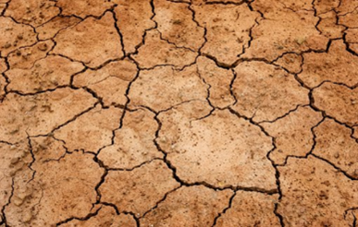
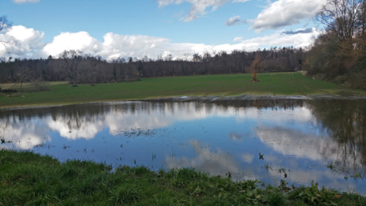
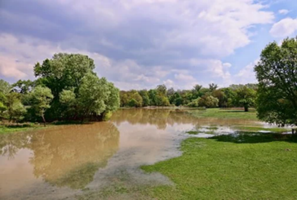
Auswirkungen des Klimawandels auf die Landwirtschaft - Anpassungsmaßnahmen
Quelle: Pixabay
Quelle: Bodensee-Stiftung
Quelle: Bodensee-Stiftung

Slide 2

Allgemeines zum Klimawandel
Wenn das Wetter verrückt spielt…
2002
Tief „Ilse“ verursacht nach tagelangem Dauerregen im August schwere Überschwemmungen in Ost- und Süddeutschland
Quelle: pixabay
Notes:
Zum Einstieg möchte ich Ihnen ein paar Bilder von Extremwettersituationen bzw. deren Auswirkungen zeigen. Ein Teil von Ihnen hat das so oder so ähnlich vielleicht selber mitbekommen…
Im Jahr 2002 wütete das Tief Ilse und verursachte… (siehe Folie)

Slide 3
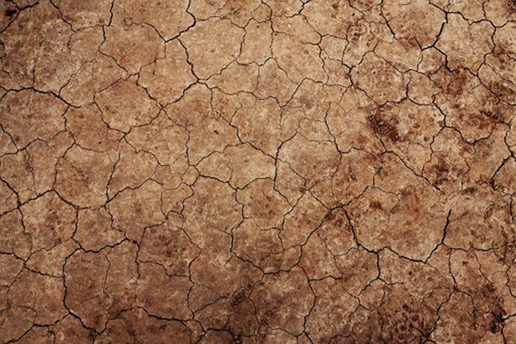
Allgemeines zum Klimawandel
Wenn das Wetter verrückt spielt…
2003
Hoch „Michaela“ beschert Deutschland den heißesten und trockensten Sommer seit Beginn der Wetteraufzeichnungen. Ernteausfälle in Höhe von 138 Mio. €
Quelle: BR
Quelle: pixabay
Notes:
Das Jahr 2003 ist den Meisten vermutlich noch in Erinnerung.

Slide 4
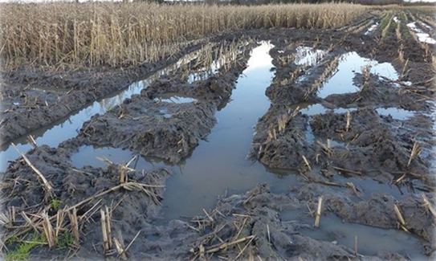
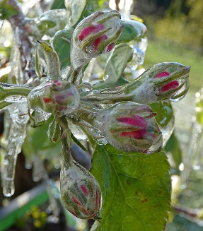
Allgemeines zum Klimawandel
Wenn das Wetter verrückt spielt…
2017
Der Spätfrost im April richtete vor allem im Obst- und Weinbau Millionenschäden an.
Extrem nasser Herbst in Norddeutschland
Quelle: agrarheute.de
Quelle: Lämpel
Notes:
Wetteronline.de, 14.04.17:
„Ungewöhnlich kalte Nächte bis unter minus 5 Grad haben vom 18. bis 21. April 2017 enorme Schäden in Obstplantagen und in den Weinbergen verursacht. Viele Landwirte und Winzer hatten mit dramatischen Ernteausfällen zu kämpfen.
Die großflächigen Spätfröste im April waren in vielen Gebieten das schwerste Frostereignis seit 1991. Sie richteten in der Landwirtschaft Schäden in dreistelliger Millionenhöhe an, über 100 Millionen Euro waren es allein in Baden-Württemberg. Insbesondere die Kulturen von Wein, Kern-, Stein- und Beerenobst litten unter den teils knackigen Nachtfrösten.
Die jungen empfindlichen Weinknospen fielen dem Frost zum Opfer. Schätzungsweise über 50.000 Hektar Fläche an der Mosel, in Rheinhessen, der Pfalz, in Franken, Württemberg, Südbaden und am Bodensee waren davon betroffen. Durch den wärmsten März seit Messbeginn im Jahr 1881 waren die Kulturen in ihrer Entwicklung bereits weit fortgeschritten: Obstbäume standen bereits Anfang April in voller Blüte, bei vielen entwickelten sich sogar schon junge Früchte. Diese reagierten sehr empfindlich auf Temperaturen unterhalb des Gefrierpunktes.“

Slide 5
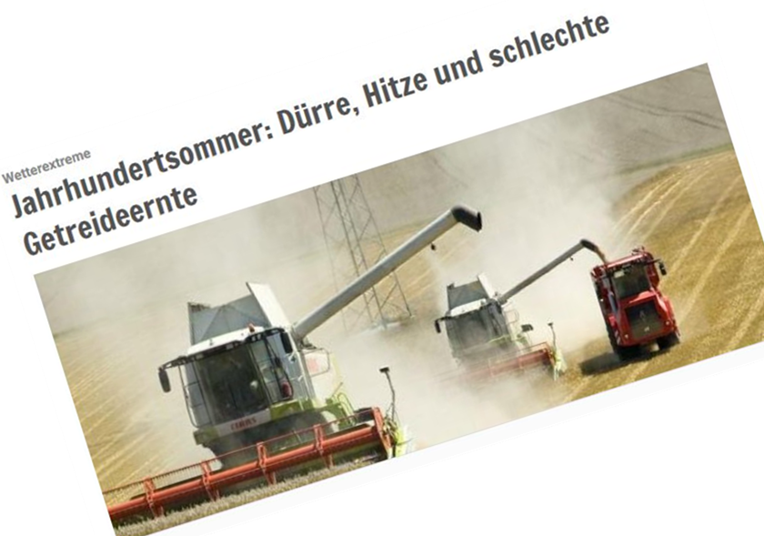
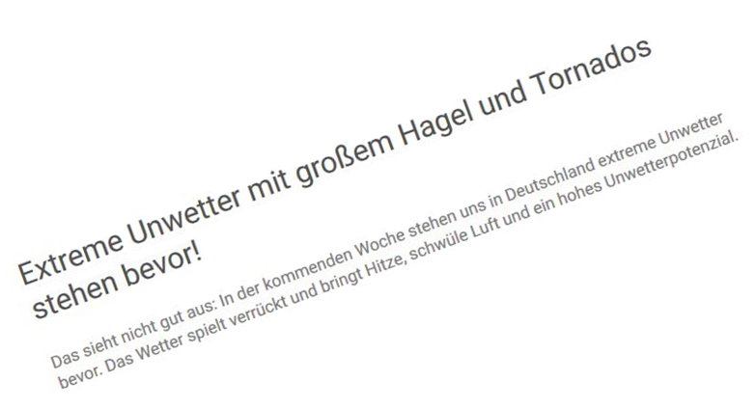
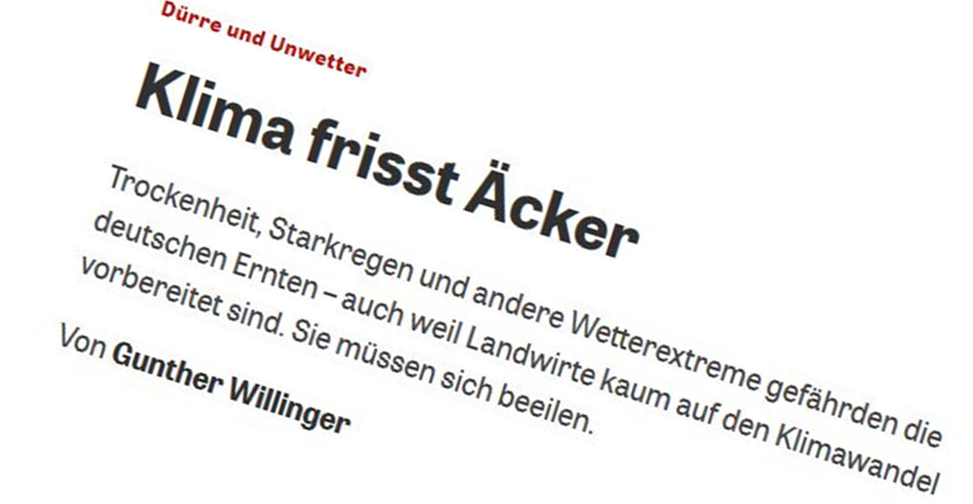
Allgemeines zum Klimawandel
Wenn das Wetter verrückt spielt…
2018
Quelle: agrarservice
Notes:
2018 ist das wärmste und trockenste Jahr seit Wetteraufzeichnungen mit einer jährlichen Durchschnittstemperatur von 10,4°C (> 10°C!) seit 1881. Laut Deutschem Wetterdienst ist die Vegetationsperiode 2018 (April bis Oktober) die wärmste seit Beginn der Wetteraufzeichnungen. Der Oktober wurde der siebte zu warme Monat in Folge. Selbst bisherige Rekordjahre wie 1947, 2003 oder 2006 wurden weit übertroffen. Ähnliches gilt auch für die Sonnenscheindauer. Hier waren die bisherigen Spitzenreiter 1947, 1921 und 1959.
Zudem war es auch eines der trockensten Jahre!

Slide 6
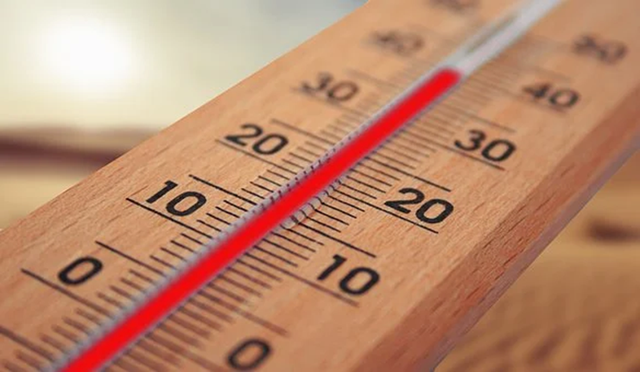
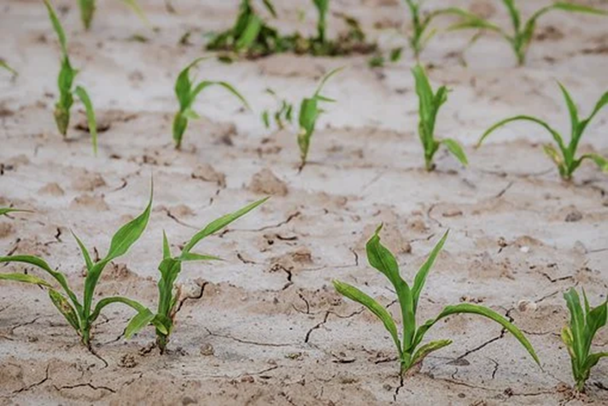
Allgemeines zum Klimawandel
Wenn das Wetter verrückt spielt…
2019
Quelle: pixabay
Quelle: pixabay
Notes:
Drittwärmstes Jahr seit 1881 mit durchschnittlich 10,2°C. Ein Hitzerekord in Deutschland wurde Ende Juli 2019 gemessen: 40 Grad und mehr wurden am 25. Juli 2019 in Deutschland an 25 Stationen gemessen, berichtet der Deutsche Wetterdienst (DWD). Erstmals stieg die Top-Temperatur in Deutschland auf über 42°C.
Aber: Landwirtschaft arbeitet in der Natur und war schon immer Wetter und auch Wetterextremen ausgesetzt?
Richtig. Nur: Das Wetter wird unbeständiger und Wetterextreme kommen häufiger vor. Und das hat mit dem Klima zu tun, genauer mit dem sich ändernden...
Was bedeutet „Wetter“?
Unter Wetter versteht man den kurzfristigen Zustand der Atmosphäre an einem bestimmten Ort zu einer bestimmten Zeit. Also ob die Sonne scheint, ob es regnet, ob es kalt oder warm ist, woher der Wind kommt. Im Laufe der Zeit variiert das Wetter an einem Ort sehr stark.
Was bedeutet „Witterung“?
beschreibt den vorherrschenden Charakter des Wetterablaufs über einen bestimmten Zeitraum (ist der durchschnittliche Charakter des Wetterablaufs an einem Ort oder in einem Gebiet über mehrere Tage bis zu mehreren Wochen).
Was bedeutet „Klima“?
Das Klima dagegen bezieht sich auf längere Zeiträume – mindestens 30 Jahre. Aus einer Vielzahl an Wetterbeobachtungen werden dabei typische Verhältnisse abgeleitet. Dadurch lässt sich das Klima einer Region bestimmen. Das Klima stellt aber nicht nur die durchschnittlichen Wetterverhältnisse dar, sondern beschreibt auch die Wahrscheinlichkeiten für Extremereignisse und für Abweichungen vom Mittelwert.

Slide 7
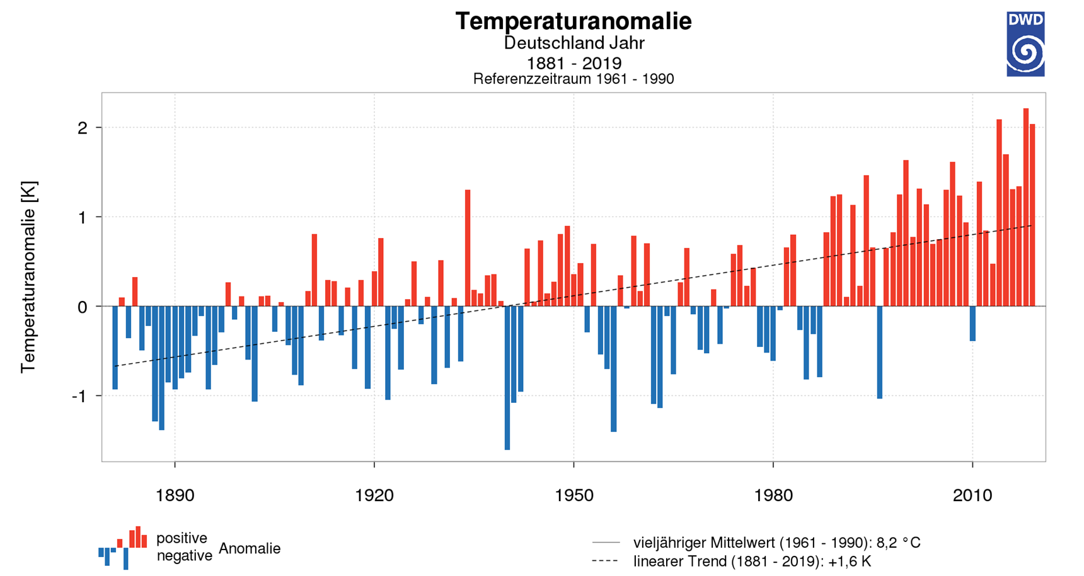
Allgemeines zum Klimawandel
Notes:
Hier werden anschaulich die Temperaturabweichungen der jährlichen Durchschnittstemperatur angezeigt, im Vergleich mit der Durchschnittstemperatur des 30-jährigen Zeitraum von 1961-1990.
Die durchschnittlichen Jahrestemperaturen haben sich seit 1881 bereits um +1,6 K erhöht (K=Kelvin, entspricht als Temperaturdifferenz aber auch °C)

Slide 8
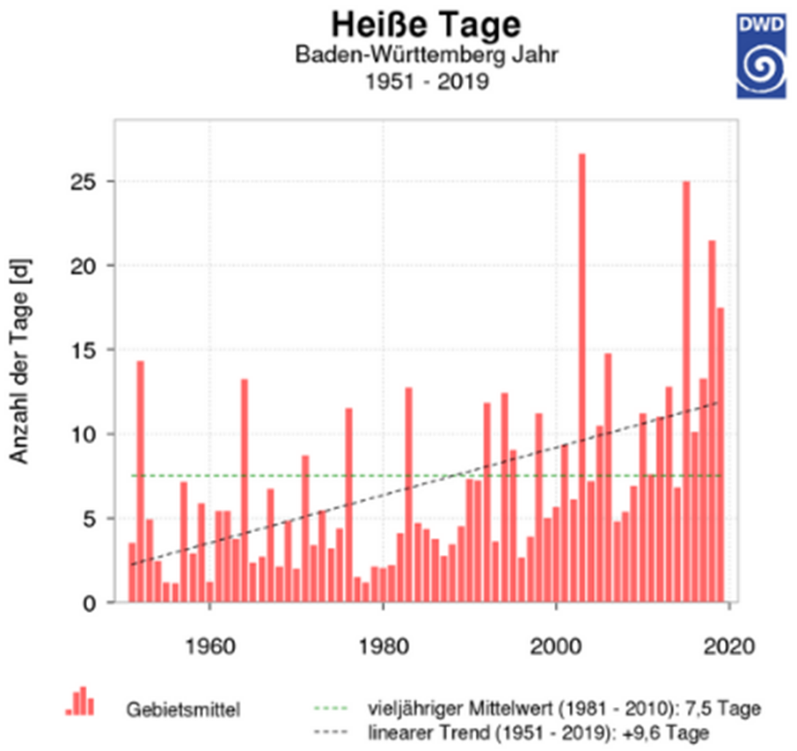
Allgemeines zum Klimawandel
Notes:
Anzahl heißer Tage (>30° °C) für Baden-Württemberg 1951 – 2019 (DWD)
Die Anzahl der heißen Tage sind in Baden-Württemberg im Zeitraum 1951 – 2019 bereits um 9,6 Tage angestiegen.

Slide 9
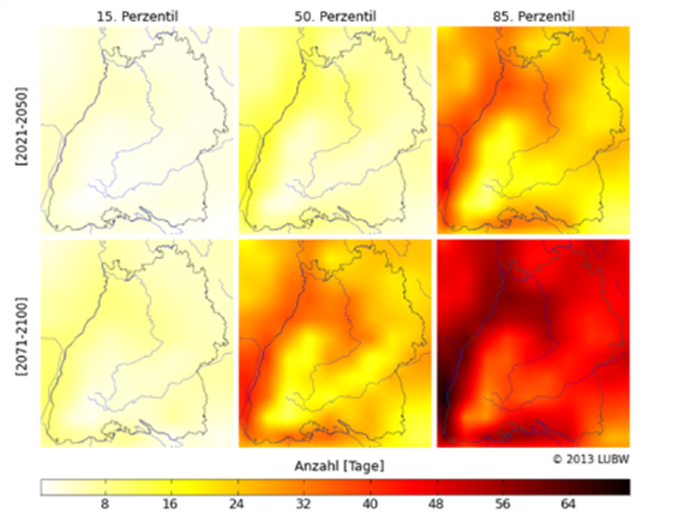
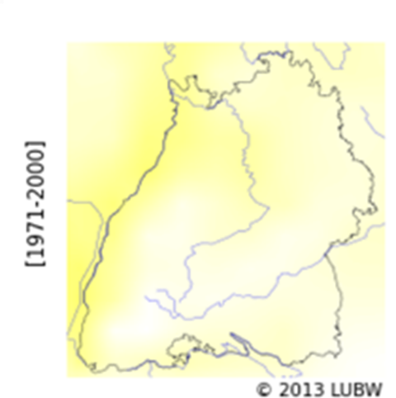
Allgemeines zum Klimawandel
Heiße Tage (> 30°C)
Notes:
Abbildungen Hitzetage (> 30°C):
Unten: Ist-Zustand aus Beobachtungsdaten (1971-2000)
Rechts: Perzentil-Darstellung auf Basis von 24 Klima-Projektionen für die nahe Zukunft (2021-2050) und von 15 Klimaprojektionen für die ferne Zukunft (2071-2100)
Im Mittel aller Klimaprojektionen zeigt sich die Tendenz einer zunächst leichten Zunahme der Hitzetage vom Ist-Zustand (1971-2000) zur nahen Zukunft (2021-2050), die zur fernen Zukunft (2071-2100) deutlich zunimmt. Die Belastbarkeit der Projektionen wird mit etwas Einschränkung als zufriedenstellend eingestuft.
Experten empfehlen bereits, für die Zukunft mit den maximalen Werten (85. Perzentil) zu rechnen, da die Werte mit dem 15. bzw. 50. Perzentil den Klimawandel voraussichtlich zu schwach darstellen.
Das würde bedeuten, dass bis zur Mitte des Jhdts. die Anzahl der Hitzetage je nach Region auf bis zu etwa 16/20 Tage zunimmt (50. Perz.) und bis auf gut 40 Tage bei der Betrachtung der extremeren Werte (85. Perz.). Im letzten Viertel dieses Jhdts. können die Werte nochmals stark ansteigen auf bis zu 60 Tagen und mehr im Vergleich zum Zeitraum 1971-2000. Dies bedeutet bis zu einer Verdreifachung der Hitzetage. Die Regionen, die bisher bereits sehr warm sind (Rheingraben, Bodensee, Rhein-Neckar-Region), werden dann besonders unter der Zunahme der Hitzetage leiden. Die Zunahmen werden vor allem im Flachland verstärkt auftreten.
Quelle: https://pudi.lubw.de/detailseite/-/publication/33837

Slide 10
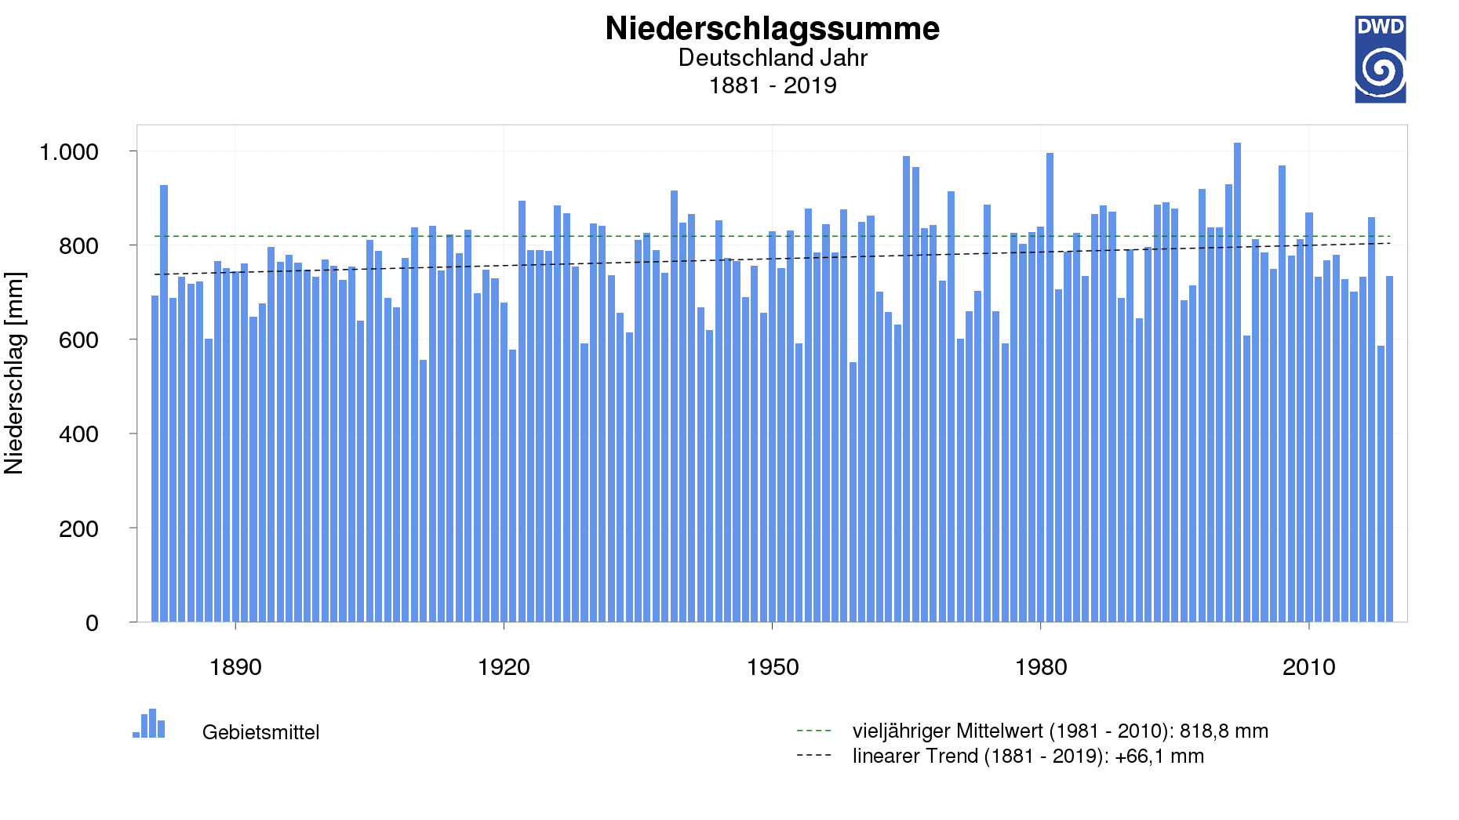
Niederschlagssummen
Notes:
Der lineare Tendenz der durchschnittliche jährliche Niederschlagssumme in Deutschland ist leicht ansteigend.
Schauen wir uns die Verteilung der Niederschläge über das Jahr an.

Slide 11
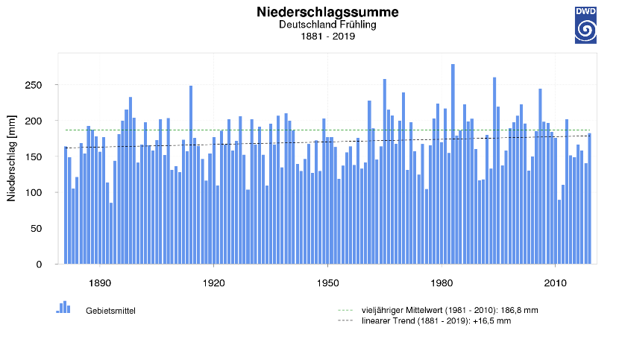
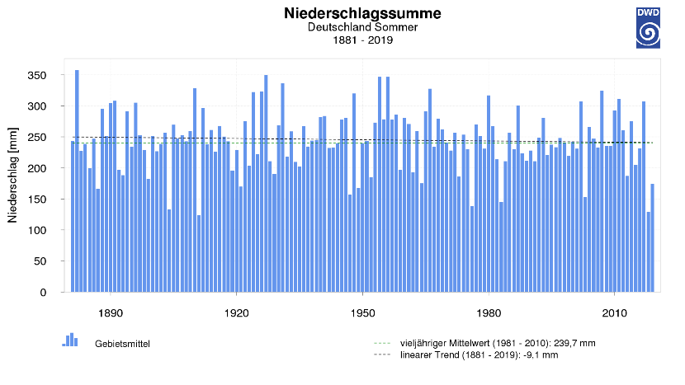
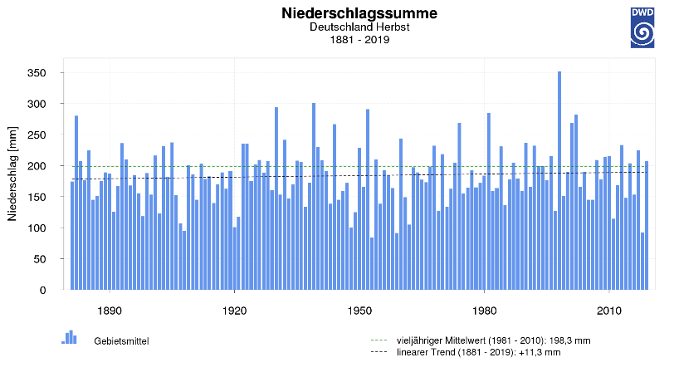
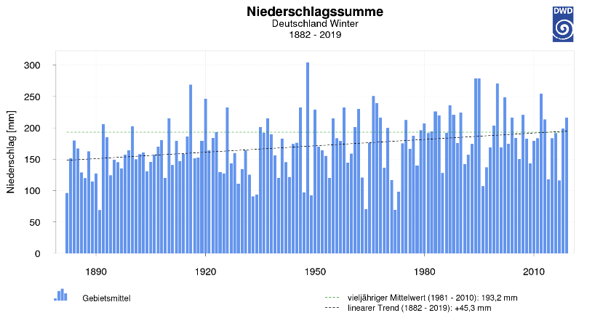
Niederschlagssummen
leicht abnehmende Tendenz
leicht ansteigende Tendenz
ansteigende lineare Tendenz
leicht ansteigende Tendenz
Notes:
Teilt man die Darstellung in die vier Jahreszeiten, zeigen sich
leicht ansteigende Tendenzen im Frühling und Herbst
eine leicht abnehmende Tendenz im Sommer.
deutlich zu erkennen: tendenzielle Zunahme der Niederschläge im Winterhalbjahr
Diese Darstellungen zeigen also die Niederschlagsmengen. Keine Aussage wird zur zeitlichen Verteilung bzw. Anzahl der Tage mit Niederschlag getroffen.

Slide 12
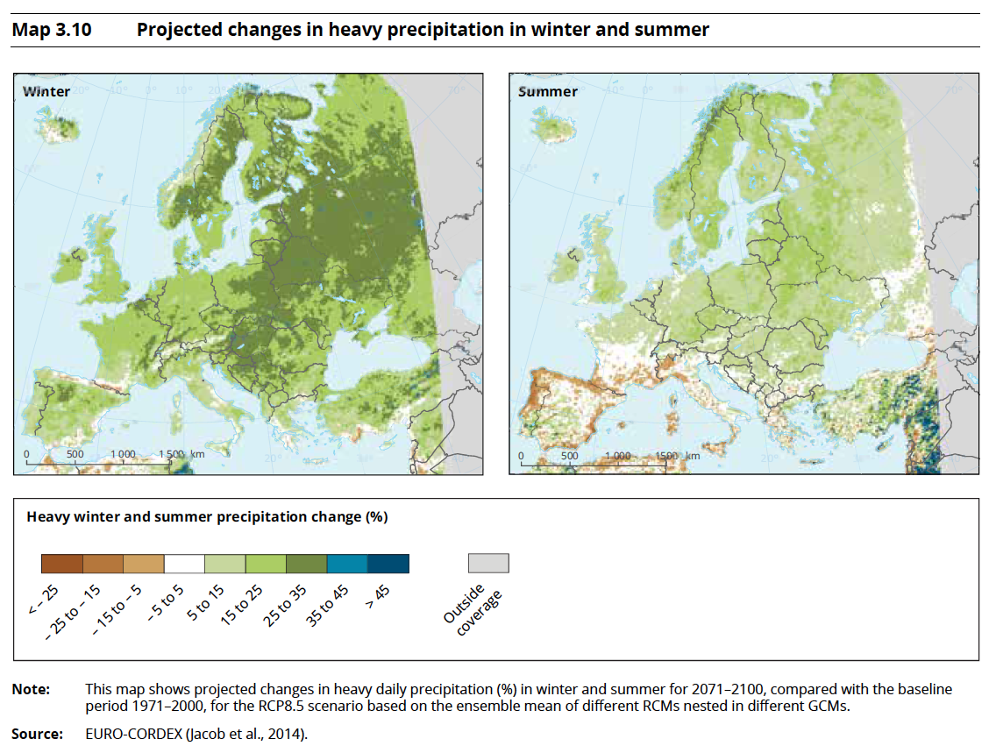
Veränderung der Starkniederschläge (Winter & Sommer)
EEA-Report 2016:
Climate change, impacts and vulnerability in Europe 2016
Notes:
Hier zeigt sich auf der Darstellung der European Environment Agency aus dem Jahr 2016 eine deutliche Zunahme der Starkniederschlagsereignisse im Winterhalbjahr um 15-25%.
Und eine Zunahme der Starkniederschläge im Sommer um 5-15%.
d.h. Die Niederschlagsmengen, die wir auf den vorherigen Folien gesehen haben, fallen an weniger Tagen heftiger.
Für die Landwirtschaft bedeutet das, dass die Böden widerstandsfähig gegen Verschlämmung und Erosion sein müssen und Wasser schnell aufnehmen können müssen.

Slide 13
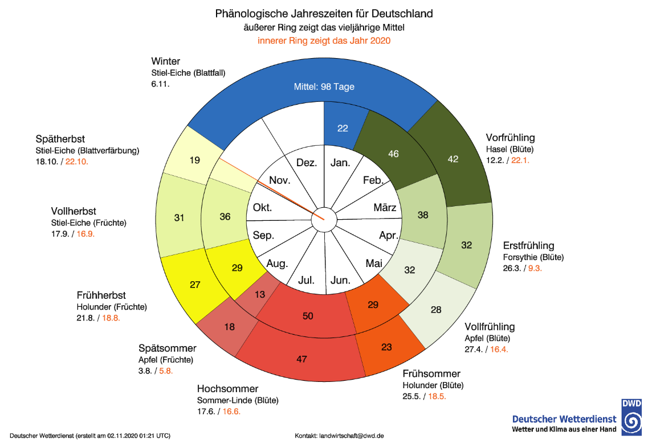
Allgemeines zum Klimawandel
Notes:
Phänologische Uhr: Achtung – noch nicht komplett für 2020!!! https://www.dwd.de/DE/leistungen/phaeno_uhr/phaenouhr.html#buehneTop
DWD: „Die phänologische Uhr wird einmal in der Woche am Montag aktualisiert.
Im äußeren Ring der hier dargestellten phänologischen Doppeluhr ist der langjährige mittlere Verlauf der phänologischen Jahreszeiten dargestellt. Im Vergleich dazu ist der aktuelle Verlauf der phänologischen Jahreszeiten im inneren Ring abgebildet. Die Dauer einer phänologischen Jahreszeit (in Tagen) wird sowohl beim äußeren als auch beim inneren Ring direkt im Ring bzw. im jeweiligen Ringabschnitt angegeben.“
→ Kürzerer Winter, zeitiges Frühjahr, früherer/längerer Sommer, längerer Herbst

Slide 14
Allgemeines zum Klimawandel
Zusammenfassung:
Starke Schwankungen von Jahr zu Jahr (hohe Variabilität) bzw. „festgefahrene“ Wetterlagen
Niederschlagsverteilung ändert sich
  Tendenz: Mehr Niederschläge im Winter, weniger im Sommer
  Zunehmend negative klimatische Wasserbilanz im Sommer, erhöhte Verdunstung
  Niederschlagsereignisse werden extremer, kleinräumiger
Notes:
Zunehmend negative klimatische Wasserbilanz im Sommer durch geringere Niederschläge, höhere Temperaturen und damit erhöhte Verdunstungsraten.
Anstieg der Temperaturen, weniger in den Bergregionen als im Flachland.
Geringe Veränderungen der Jahresniederschlagsmengen
Verschiebung der Niederschläge
Leichter Rückgang der Niederschläge im Sommerhalbjahr
Vermehrt Niederschläge im Winterhalbjahr
Anzahl der Tage mit Starkniederschlägen wird steigen (vorwiegend in den Wintermonaten)
Tägliche maximale Niederschlagsmenge im Laufe eines Jahres wird sich in der fernen Zukunft erhöhen

Slide 15
Allgemeines zum Klimawandel
Zusammenfassung:
Extremwetter-Ereignisse werden zunehmen
  Hitzewellen, Trockenheit, (lokale) Unwetter
Verlängerte Vegetationsperiode
  Milderer Herbst / Winter
  Früherer Vegetationsbeginn

Slide 16
Allgemeines zum Klimawandel
Negative Auswirkungen auf die Landwirtschaft:
Sinkende Ertragssicherheit landwirtschaftlicher Kulturen durch:
  Starkregenereignisse bzw. Trockenheit und zunehmender Hitzestress
  Fehlende Vernalisation (Kältereiz) im Winter
  Geringere Wirksamkeit von Pflanzenschutzmitteln
Risiko eines verstärkten Humusabbaus und damit Nährstofffreisetzung
Zunahme von Schädlingen, Krankheiten und wärmeliebender Schadpflanzen
Notes:
Sinkende Ertragssicherheit landwirtschaftlicher Kulturen infolge zunehmender Extremereignisse
Direkter Schaden durch Starkregenereignisse oder durch Trockenheit und zunehmenden Hitzestress
Fehlende Vernalisation (Kältereiz) im Winter
Pflanzenschutzmittelanwendung wird witterungsbedingt unsicherer
Risiko eines verstärkten Humusabbaus und damit verbundene Nährstofffreisetzung
Zunahme von Schädlingen, Krankheiten und wärmeliebender Schadpflanzen
Hitzestress und Leistungseinbußen bei Tieren
Pflanzenschutzmittelanwendung wird witterungsbedingt unsicherer – mögliche Wirkungseinschränkungen bei Bodenherbiziden aufgrund geringer Bodenfeuchte
Durch verstärkte UV-Strahlung schnellerer Wirkstoffabbau mit veränderter Wirkdauer

Slide 17
Allgemeines zum Klimawandel
Positive Auswirkungen auf die Landwirtschaft:
Verlängerte Vegetationsperiode
Stärkeres Pflanzenwachstum durch höhere CO₂-Konzentration
Anbau neuer Kulturen
Möglicher Zweitfrucht-Anbau
Notes:
Verlängerte Vegetationsperiode kann höhere Erträge bringen, sofern die Wasserverfügbarkeit gegeben ist
Höhere CO₂-Konzentration kann das Pflanzenwachstum fördern (C3-Pflanzen) – auch hier wieder abhängig von Wasserverfügbarkeit
Abnahme der Frostgefahr im Winter
Der Anbau neuer Kulturen ist möglich wie z.B. von Hirse, Winterformen von Leguminosen, Soja bzw. Anbau von Mais, Wein… z.B. in höheren Lagen
Zweitfrucht-Anbau wird/kann möglich
bis zu zwei Wochen längere Weidezeit möglich

Slide 18
Nachhaltige Anpassungsmaßnahmen
Reduzierung des Risikos auf einzelbetrieblicher Ebene
-> Diversifizierung
-> Erhöhung der Widerstandsfähigkeit des Bodens
-> Versicherung
Notes:
Nachhaltige Anpassungsmaßnahmen sind Maßnahmen, die die einzelbetriebliche Anfälligkeit gegenüber Auswirkungen des Klimawandels, wie z.B. Extremwettersituationen reduzieren.
Diversifizierung: Betrieblich (PV, Direktvermarktung, Ferienwohnung…) aber auch Ackerbaulich, z.B. weite Fruchtfolge mit verschiedenen Fruchtfolgegliedern,
Erhöhung der Widerstandskraft des Bodens
Wo eine Anpassung nicht möglich ist, kann eine Versicherung lohnen.
Diese Anpassungsmaßnahmen müssen nachhaltig sein, über bloße Anpassungen der gegenwärtigen landwirtschaftlichen Praktiken hinausgehen und angrenzende Bereiche wie Boden-, Wasser-, Nährstoff-, Schädlings- oder naturnahes Habitatmanagement und viele andere mitberücksichtigt werden. Darüber hinaus können diese Maßnahmen gleichzeitig zu einer erhöhten Effektivität, niedrigeren Kosten, neuen Marktchancen und einer besseren Vorbereitung auf zukünftige gesetzliche Anforderungen führen... Anpassung lohnt sich also!

Slide 19
Nachhaltige Anpassungsmaßnahmen
Reduzierung des Risikos auf einzelbetrieblicher Ebene
-> Diversifizierung
-> Erhöhung der Widerstandsfähigkeit des Bodens
-> Versicherung
Notes:
Wir widmen uns heute vor allem der
Erhöhung der Widerstandskraft des Bodens

Slide 20
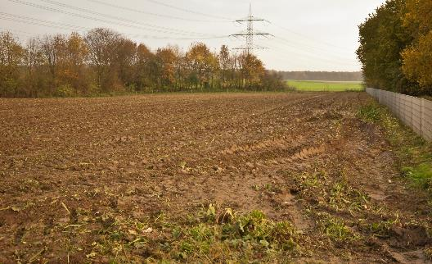
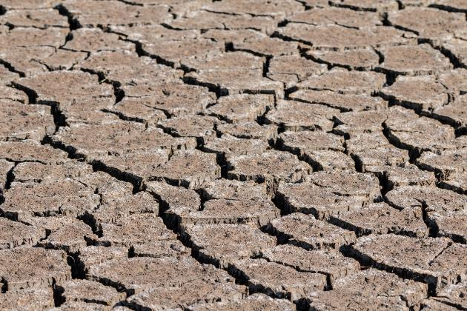
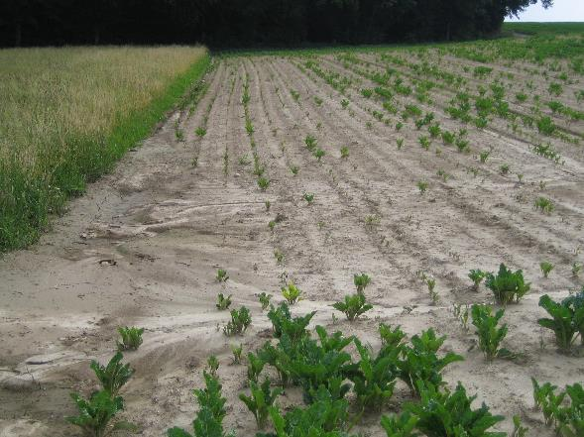
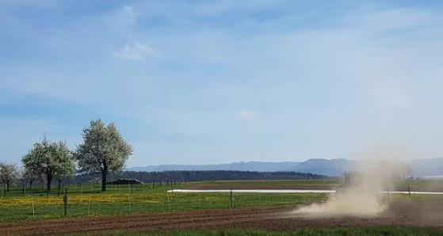
Funktionen des Bodens
Wasserhaushalt
Standort
Quelle: Wikimedia, Alupus
Puffer
Funktionen des Bodens
Lebensraum
Quelle: pixabay, TeeFarm
Nährstoffspeicher/ Pflanzenernährer
Kohlenstoffspeicher
Quelle: Wikimedia, Volker Prasuhn
Quelle: Bodensee-Stiftung
Notes:
Wetterextreme, wie Starkniederschläge einerseits und Trockenheit andererseits fördern das Auftrete von Schadverdichtung, Austrocknung des Bodens, Wind- und Wassererosion.
Die Funktionen des Bodens sind in Gefahr.
Bilder:
Schadverdichtung: https://commons.wikimedia.org/wiki/File:Erntesch%C3%A4den.jpg
Trockenheit: https://pixabay.com/de/photos/trockenheit-boden-risse-2591603/
Wassererosion: https://commons.wikimedia.org/wiki/File:Zuckerr%C3%BCben_Erosion003.jpg
Winderosion: Andreas Ziermann, Bodensee-Stiftung

Slide 21
Funktionen des Bodens
Wasserhaushalt
Quelle: pixabay, TeeFarm
Standort
Quelle: Wikimedia, Alupus
Puffer
Funktionen des Bodens
Lebensraum
Nährstoffspeicher/ Pflanzenernährer
Kohlenstoffspeicher
Quelle: Wikimedia, Volker Prasuhn
Quelle: Bodensee-Stiftung
Notes:
Die Funktionen des Bodens sind in Gefahr.
Bei der Anpassung geht es darum, die Funktionen des Bodens zu erhalten bzw. sie wieder herzustellen.
Bilder:
Schadverdichtung: https://commons.wikimedia.org/wiki/File:Erntesch%C3%A4den.jpg
Trockenheit: https://pixabay.com/de/photos/trockenheit-boden-risse-2591603/
Wassererosion: https://commons.wikimedia.org/wiki/File:Zuckerr%C3%BCben_Erosion003.jpg
Winderosion: Andreas Ziermann, Bodensee-Stiftung

Slide 22
Nachhaltige Anpassungsmaßnahmen im Ackerbau
Verbesserung der Bodenstruktur:
  Bessere Infiltration
  Geringere Verschlämmungsneigung
  Höhere Wasserspeicherfähigkeit
  Höhere biologische Aktivität
  Erosionsminderung
  Höhere Tragfähigkeit, geringe Verdichtungsgefahr
  Bessere Nährstoffverfügbarkeit
  -> verbesserter Schutz bei Extremwettersituationen
Notes:
Verbesserung der Bodenstruktur:
Bessere Infiltration -> verbesserter Schutz bei Starkniederschlägen, vermindert Erosionsgefahr, Verschlämmung, Stauungen/Hochwasser
Geringere Verschlämmungsneigung -> verbesserter Schutz bei Starkniederschlägen, vermindert Erosionsgefahr, Stauungen/Hochwasser
Höhere Wasserspeicherfähigkeit -> Böden mit hohem Humusgehalt haben eine höhere Wasseraufnahmekapazität und können bei Trockenphasen die Pflanzen etwas länger mit Wasser versorgen
Höhere biologische Aktivität
Erosionsminderung
Höhere Tragfähigkeit, geringe Verdichtungsgefahr
Umsetzung erfordert Auflockerung der Fruchtfolge: Blatt-Halmfrucht, Sommerung-Winterung ! Auch die Mulchschicht hat erheblichen Einfluss auf die o.g. Punkte

Slide 23
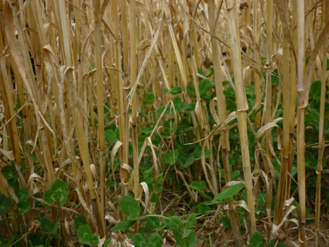
Nachhaltige Anpassungsmaßnahmen im Ackerbau
Verbesserung der Bodenstruktur:
  Kalkung, bedarfsgerechte Düngung
  Organische Düngung, Kompostgaben
  Vielseitige Zwischenfruchtmischungen
  Vielseitige Fruchtfolge
  Untersaaten, Gemenge
  Ganzjährige Bodenbedeckung (Mulch, Bewuchs)
  Leguminosenanbau
  Reduzierte Bodenbearbeitung, Mulchsaat, geringere Pflugtiefe
  Zu erwartende Effekte durch Flächenrotte
  Anpassung des Reifendrucks, Befahrbarkeit beachten
Quelle: AgriAdapt
Notes:
Kalkung: Ton-Humus-Komplex (THK) oder Kalk-Ton-Humus-Komplex

Slide 24
Nachhaltige Anpassungsmaßnahmen im Ackerbau
Erweiterung der Fruchtfolge
  4-5 Fruchtfolgeglieder
  Weiterer Kulturen wie z.B. Sonnenblume oder Luzerne
  Verringertes Anbaurisiko
  Verbesserte Bodenstruktur
  Unterschiedliche Durchwurzelungstiefen
  Geringerer Schaddruck
  Fördert Biodiversität
  -> Erhöhung der ökonomischen und ökologischen Widerstandsfähigkeit (= Resilienz) des Betriebes
Notes:
weiterer Kulturen wie z.B. Sonnenblume oder Luzerne könnte das Anbaurisiko
weiter verteilen. Evtl. wäre auch der Anbau von (mehrjährigem) Kleegras immer wieder zu prüfen (Abnehmer, Nutzung z.B. als Mulchmaterial auf Kartoffeldämmen oder als Verkaufsware in Form von Heu, Pellets).
DAGEGEN:
Betrieblicher Mehraufwand: Saatgut, Arbeitszeit, Maschinen
Neue Vermarktungswege müssen gefunden werden
Technik/Spezialmaschinen nicht verfügbar/vorhanden
„unbekanntes Neuland“ - Know-How/Erfahrung nicht vorhanden
Aber mit Unterstützung durch Beratung, Austausch mit Kollegen, Ausprobieren auf kleiner Fläche, kann man sich seinem Ziel, einem klimaangepassten Betrieb nähern

Slide 25
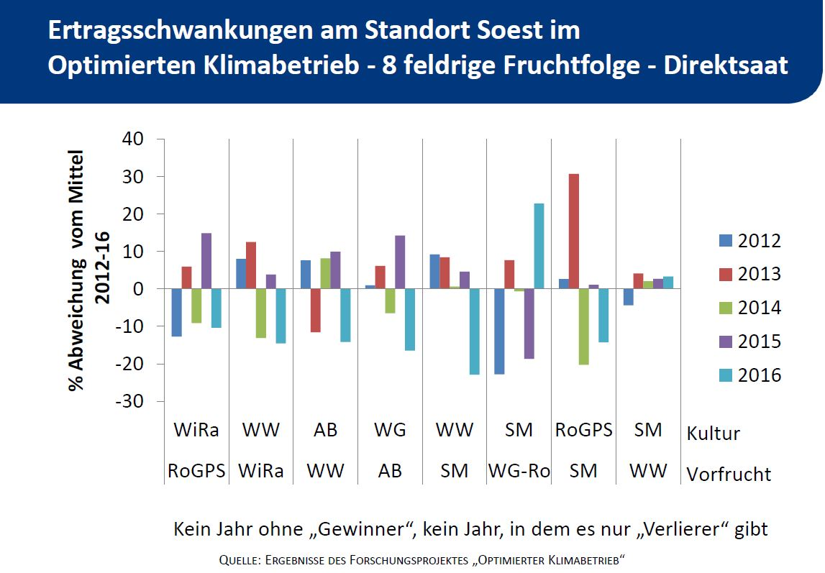
Ertragsschwankungen
kein Jahr ohne Gewinner, kein Jahr, in dem es nur Verlierer gibt…
Quelle: Dirk Schulte-Steinberg: „Raps und Körnerleguminosen für den klimaoptimalen Landwirtschaftsbetrieb“
UFOP-Perspektivforum 2019
Notes:
Argument für Anbaudiversifizierung / Erweiterung Fruchtfolge

Slide 26
Möglichkeiten der Fruchtfolge-Anpassung
Wechsel von Sommer- und Winterkultur sowie von Blatt- und Halmfrucht
Anbau von Leguminosen, Zwischenfrüchten, Untersaaten, mehrjährigen Kulturen
Anbau von Mischkulturen wie z. B. Leguminosen-Getreide-Gemenge
Erprobung/Einführung klimaangepasster und/oder wassereffizienter neuer Kulturarten z.B. Kolbenhirse und Sojabohne

Slide 27
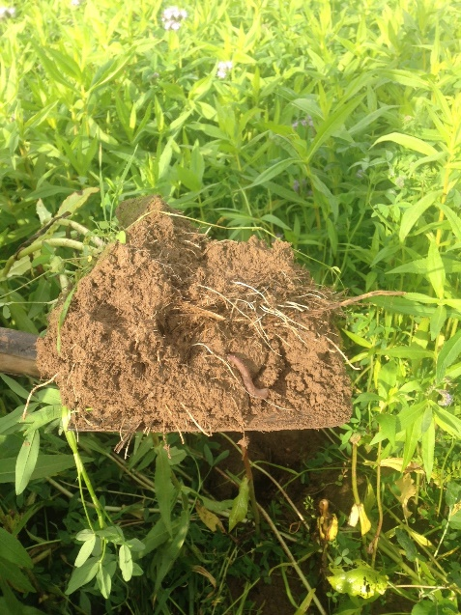
Multitalent Zwischenfrucht
Nährstoffbindung
Humusaufbau (Kohlenstoff-Speicherung)
Erosionsschutz
Unkrautunterdrückung
Verbesserung der Bodenstruktur
Förderung der Biodiversität
Foto: LLH
Notes:
Foto: Lisa Fröhlich, LLH

Slide 28
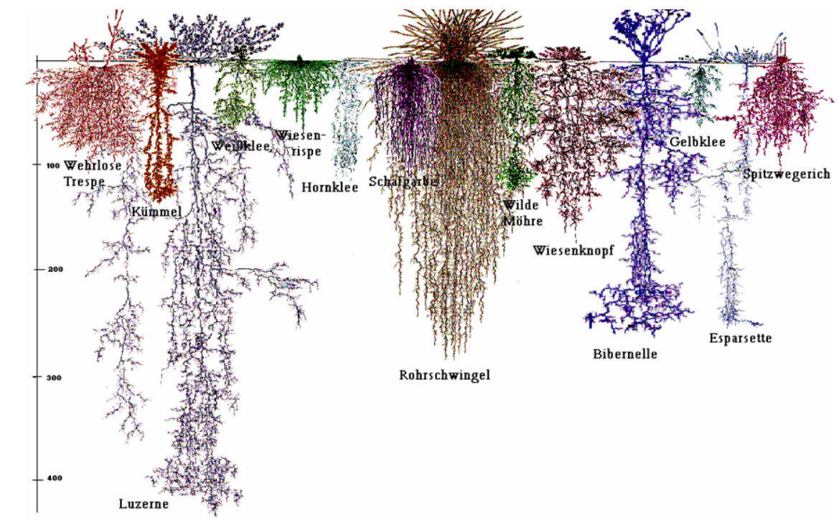
Humusaufbau
Quelle: Kutschera, L. (1960) Wurzelatlas mitteleuropäischer Ackerunkräuter und Kulturpflanzen
Notes:
Die unterschiedlichen Durchwurzelungstiefen können Nährstoffe in verschiedenen Bodenschichten nutzen und Tiefwurzler leisten Beitrag zur Verbesserung der Bodenstruktur.
Gleichzeitig tragen die unterschiedlichen Pflanzen durch Wurzelexudate und absterbende Wurzelteile Kohlenstoff in verschiedene Bodentiefen ein -> wichtig für den Humusaufbau.
Quelle: Kutschera, L. (1960) Wurzelatlas mitteleuropäischer Ackerunkräuter und Kulturpflanzen

Slide 29
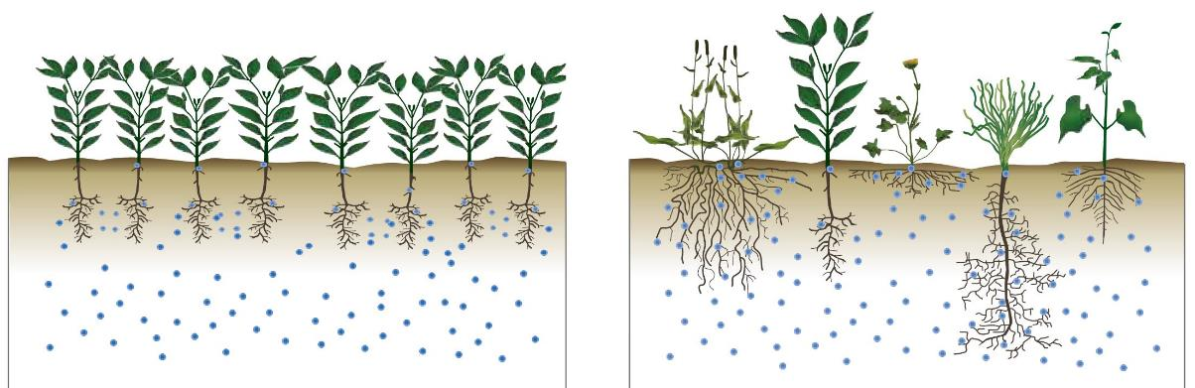
Humusaufbau
regelmäßiger Anbau von Zwischenfrüchten oder Untersaaten fördert den Humusaufbau im Boden
Nährhumus vs. Dauerhumus
pro Hektar und Jahr können bis zu 300 kg C im Boden angereichert werden
Quelle: DSV, verändert nach Don et. al., 2008 Max Planck Institut, Jena

Slide 30
Nachhaltige Anpassungsmaßnahmen im Ackerbau
Vorteile Untersaat:
  Boden durchwurzeln
  Stickstoff binden
  Regenwürmer füttern
  Wasser auf dem Feld halten
  Unproduktive Verdunstung vermindern
  Befahrbarkeit verbessern
  Boden bedeckt halten
  Auflockerung der Fruchtfolge
  Futternutzung
  Greening-Vorgaben
Quelle: AgriAdapt
Notes:
Um eine möglichst durchgehende Bodenbedeckung zwischen den Hauptkulturen zu erreichen, besteht die Möglichkeit, in Winterkulturen eine Untersaat z.B. mit Weiß-, Schweden-, und/oder Inkarnatklee einzusäen.
Gezielte Ausbringung zwischen den Reihen mit 10-15 kg /ha im Mais
Boden durchwurzeln -> Je geringer der Anteil an Deutschem Weidelgras und je mehr stattdessen Welsches und Bastardweidelgras in den Mischungen ist, umso stattlicher ist auch der Aufwuchs. Doch unterirdisch zieht das Deutsche Weidelgras mit den anderen in etwa gleich. Das heißt: Die Durchwurzelung ist bei den Mischungen vergleichbar, die oberirdische Masse nicht.
Stickstoff binden ->Der geringere oberirdische Aufwuchs lässt sich leichter vor der nächsten Aussaat wieder umackern. Doch der mastigere Aufwuchs hat im Vergleich noch etwas mehr des Stickstoffs über den Winter transportiert. Geschätzt 40 bis 60 kg/ha haben die Gräser auf der Demonstrationsfläche bis dahin aufgenommen, das entspricht einem Wert von – grob gerechnet – 40 bis 60 Euro für den eingesparten Dünger und beinahe die Kosten der Untersaat.
Die Untersaat sollte im folgenden März eingearbeitet werden. Dadurch ist das Gras bis zur Nmin-Untersuchung im Mai soweit umgesetzt, dass es bei der Beprobung erfasst wird und bei der Düngerplanung berücksichtigt werden kann.
Regenwürmer füttern -> Siehe Durchwurzelung
Wasser auf dem Feld halten -> Dem Maisertrag schaden die Gräser nicht, da ihre Konkurrenzkraft erst nach der Ernte zum Zug kommt. Voraussetzung dafür ist, dass es genug Wasser gibt. 900 Liter durchschnittlicher Jahresniederschlag halten jedes Problem fern, erläuert Stadler. Bei 850 würde er es noch probieren, bei 750 es eher sein lassen.
Untersaat kann helfen, Wasser aus Starkniederschlägen in den Boden zu leiten und Oberflächenabfluss zu verringern.
Zudem wird nach der Ernte der Hauptfrucht das Wasser auf dem Feld gehalten.
Befahrbarkeit verbessern
Boden bedeckt halten -> Verhindert Kohlenstoffverluste, nutzt Sonnenenergie vgl. Photovoltaikanlage, verhindert Erosion
Greening-Vorgaben erfüllen ->Mit Untersaaten kann man Greeningauflagen erfüllen, allerdings nur mit reinen Gräsermischungen. Klee darf keiner darin enthalten sein. Eine schlüssige Begründung dafür gibt es nicht.
Bis zum 15.2. stehen lassen
Https://www.agrarheute.com/pflanze/mais/3-tipps-fuer-mais-untersaaten-533567
„Max Stadler ist Berater vom Fachzentrum Agrarökologie am Pfaffenhofener Landwirtschaftsamt und demonstriert die Wirkung von Untersaaten für Regenwürmer ganz praktisch, indem er die Tiere mit einer Lösung an die Oberfläche treibt und zählt. Die Masse auf der Versuchsfläche ist immens: 158 g am Quadratmeter entspricht 1.580 kg am Hektar – drei Großvieheinheiten! Weil die Würmer nur etwa ein Viertel des Bodenlebens ausmachen, leben an diesem Feld etwa 12 GV je Hektar.
Der Vergleich mit der unbegrünten Praxisfläche zeigt, wie viel an organischer Masse die Untersaaten gebildet haben. Doch man muss mit ihnen Geduld haben: Noch im Herbst enttäuscht der Aufwuchs regelmäßig, erst über den Winter und mit der beginnenden Vegetation im Frühjahr schieben die Gräser richtig an.
1. Mischungen bei Untersaaten beachten
Dabei gibt es Unterschiede zwischen den Mischungen. Je geringer der Anteil an Deutschem Weidelgras und je mehr stattdessen Welsches und Bastardweidelgras in den Mischungen ist, umso stattlicher ist auch der Aufwuchs. Doch unterirdisch zieht das Deutsche Weidelgras mit den anderen in etwa gleich. Das heißt: Die Durchwurzelung ist bei den Mischungen vergleichbar, die oberirdische Masse nicht.
Das hat Vor- und Nachteile. Der geringere oberirdische Aufwuchs lässt sich leichter vor der nächsten Aussaat wieder umackern. Doch der mastigere Aufwuchs hat im Vergleich noch etwas mehr des Stickstoffs über den Winter transportiert. Geschätzt 40 bis 60 kg/ha haben die Gräser auf der Demonstrationsfläche bis dahin aufgenommen, das entspricht einem Wert von – grob gerechnet – 40 bis 60 Euro für den eingesparten Dünger und beinahe die Kosten der Untersaat.
2. Untersaaten mit genügend Wasser versorgen
Dem Maisertrag schaden die Gräser nicht, da ihre Konkurrenzkraft erst nach der Ernte zum Zug kommt. Voraussetzung dafür ist, dass es genug Wasser gibt. 900 Liter durchschnittlicher Jahresniederschlag halten jedes Problem fern, erläuert Stadler. Bei 850 würde er es noch probieren, bei 750 es eher sein lassen.
3. Klee darf für Greening nicht mit gesät werden
Mit Untersaaten kann man Greeningauflagen erfüllen, allerdings nur mit reinen Gräsermischungen. Klee darf keiner darin enthalten sein. Eine schlüssige Begründung dafür gibt es laut Stadler nicht.
https://www.agrarheute.com/pflanze/mais/untersaat-mais-darauf-sollten-achten-537040
Getreide:
Weißklee in Sommergerste (alles andere würde zu hoch)
Kleegras in Roggen kein Problem
Der Zeitpunkt der Einsaat ist zwischen Bestockung und Schossen des Getreides, meist nach dem zweiten Striegeldurchgang. Je früher sie erfolgt, desto sicherer ist sie. Allerdings ist danach ein Striegeln zur Unkrautregulierung oder Ankurbelung der Mineralisation nicht mehr möglich. Je geringer der Unkrautdruck und je wüchsiger der Bestand, desto eher kann und soll die Untersaat ausgebracht werden.
Einsaat kombiniert mit Schneckenkornstreuer im Frontanbau oder Düngerstreuer (bei „kurzfristigen“ Untersaaten, Kleesämereien)
Die Untersaat kann gerade in Getreidebeständen ein geschicktes Regulativ sein. Wenn aufgrund ungünstiger Rahmenbedingungen, die meist nicht in der Hand des Landwirts liegen, sich etwas dünnere Bestände entwickeln, kann sich die Untersaat um so üppiger entwickeln und damit der Folgefrucht deutlich bessere Startbedingungen mit auf den Weg geben. Der schwächere Ertrag des einen Jahres kann so im nächsten wieder ausgeglichen werden.
https://www.oekolandbau.de/erzeuger/pflanzenbau/spezieller-pflanzenbau/zwischenfruechte/untersaaten/

Slide 31
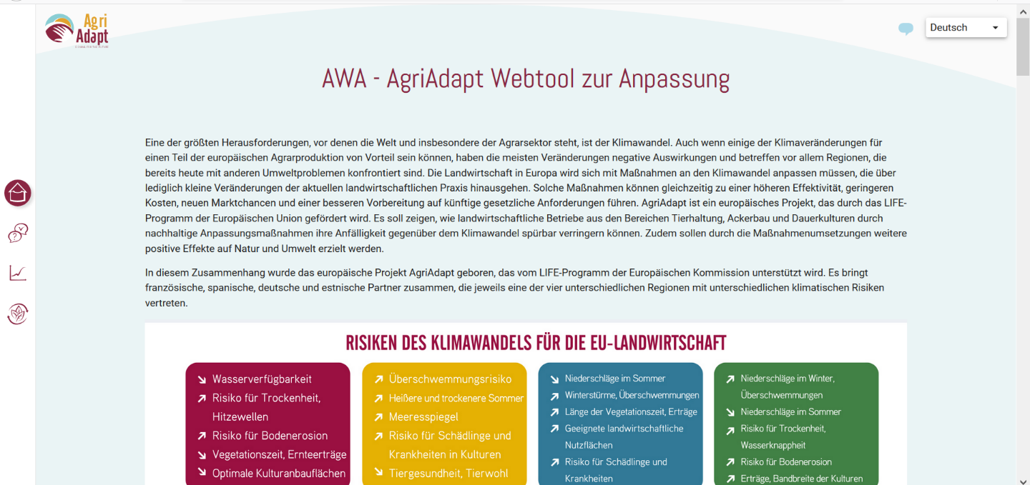
AgriAdapt Webtool für Anpassung (AWA)
https://awa.agriadapt.eu
Notes:
Zum Abschluss möchte ich Ihnen noch das AWA-Webtool vorstellen, das im Projekt LIFE AgriAdapt entwickelt wurde und Sie auch zu Hause und unterwegs mit einem Internetfähigen Endgerät verwenden können.
Das Programm besteht aus den drei Modulen
Quiz
Wetterprojektionen
Und konkreten Anpassungsmaßnahmen
Ich möchte an dieser Stelle nur auf die Wetterprojektionen eingehen.

Slide 32
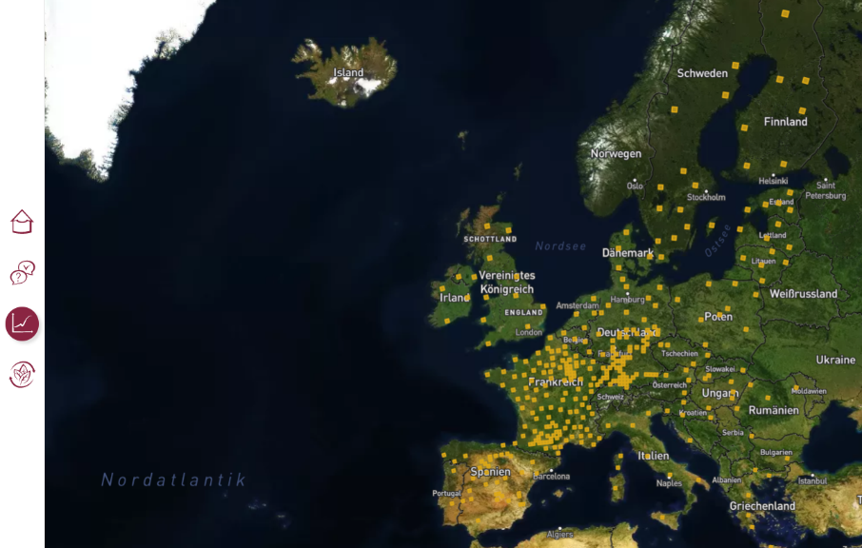
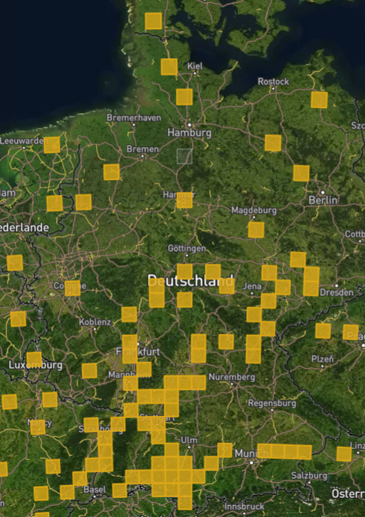
AgriAdapt Webtool für Anpassung (AWA)
https://awa.agriadapt.eu
Notes:
Über ganz Europa verteilt liegen für einzelne Raster (Grids) von 25 x 25 km Daten zu Wetteraufzeichnungen und –projektionen vor.

Slide 33
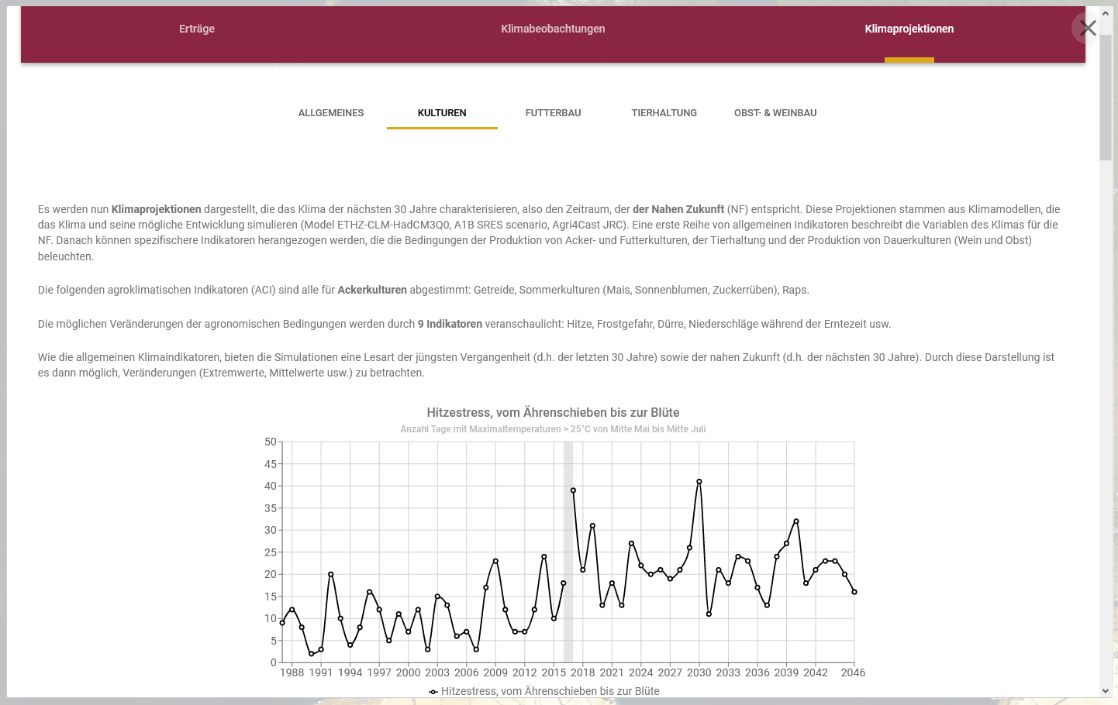
AgriAdapt Webtool für Anpassung (AWA)
https://awa.agriadapt.eu
Notes:
Die Projektionen für die kommenden 30 Jahre wurden zu sogenannten Agro-Klimatischen-Indikatoren aufbereitet wie die Vorhersage des Huglin-Index, der Klimatischen Wasserbilanz oder wie hier dem Hitzestress zum Ährenschieben.
Berechnet wird hier die Anzahl der Tage mit Maximaltemperaturen > 25°C von Mitte Mai bis Mitte Juli. In der Zeit vom Ährenschieben bis zur Blüte reagiert Getreide empfindlich auf Temperaturen über 25°C. Der Befruchtungserfolg nimmt ab und die Ertragserwartung.

Slide 34
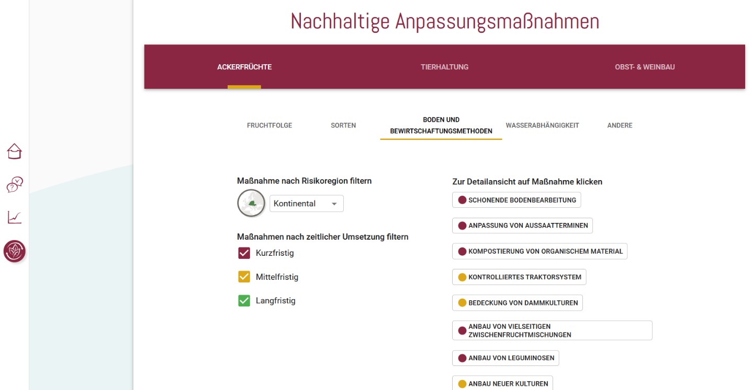
AgriAdapt Webtool für Anpassung (AWA)
https://awa.agriadapt.eu
Notes:
In dem dritten Modul kann man konkrete Maßnahmen zur Anpassung an den Klimawandel nach den Betriebstypen Ackerfrüchte, Tierhaltung sowie Obst- & Weinbau filtern. Die Maßnahmen sind dann noch mal in kurz-, mittel- und langfristig umsetzbare Maßnahmen untergliedert.

Slide 35
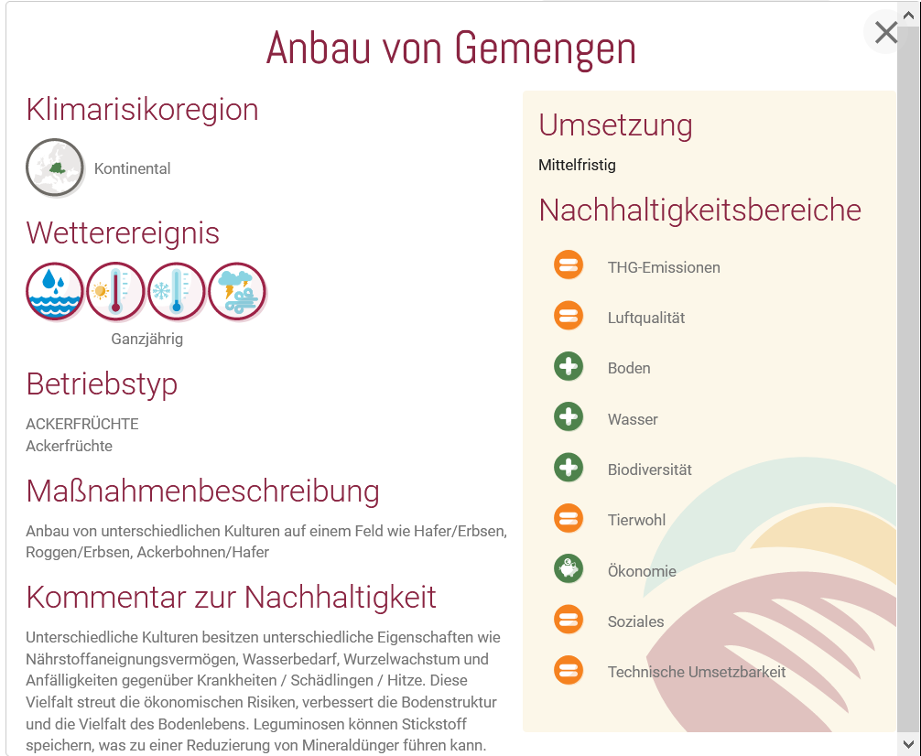
AgriAdapt Webtool für Anpassung (AWA)
https://awa.agriadapt.eu
Notes:
Die jeweilige Maßnahme ist dann kurz beschrieben und die Wirkung auf verschiedene Nachhaltigkeitsbereiche dargestellt.

Slide 36
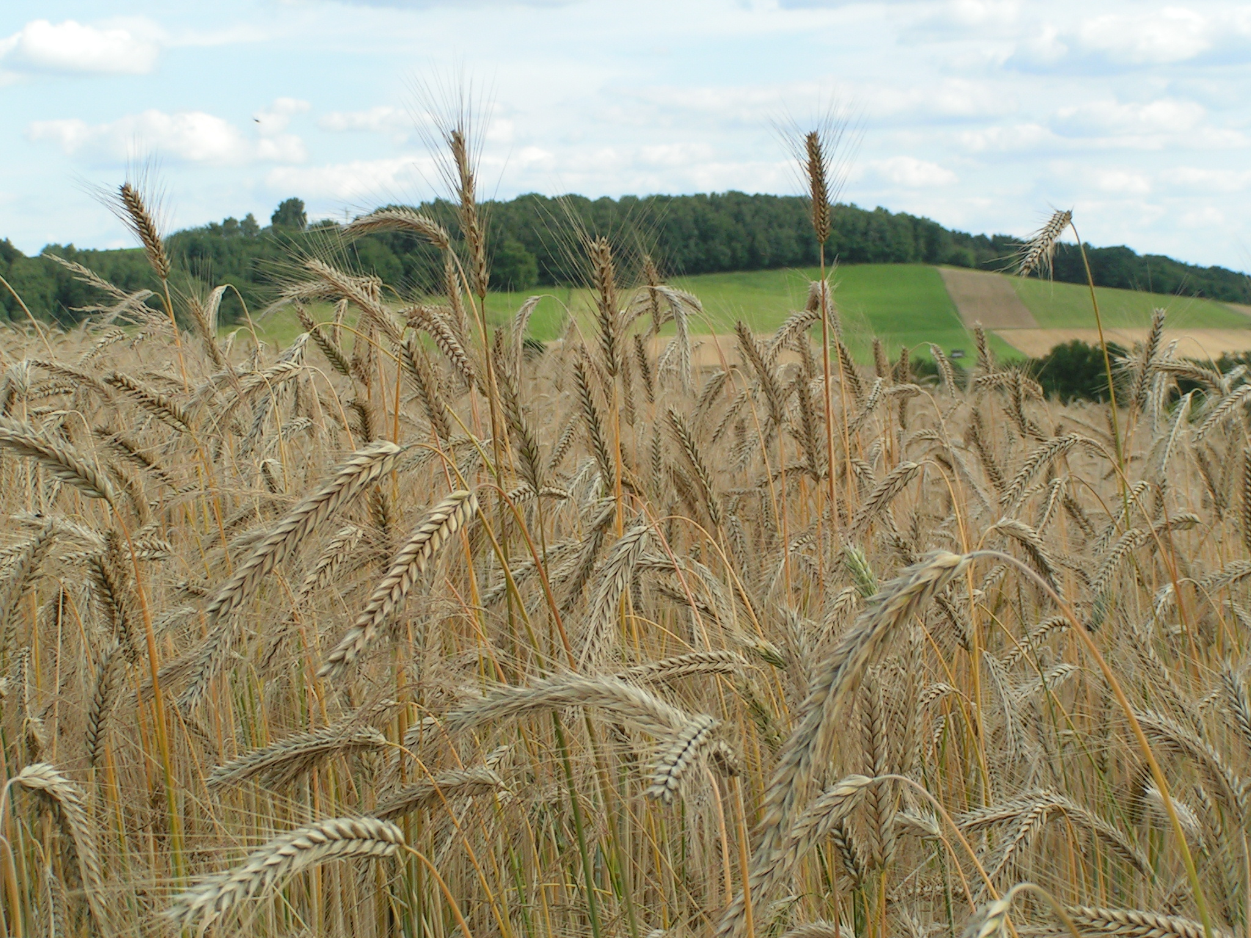
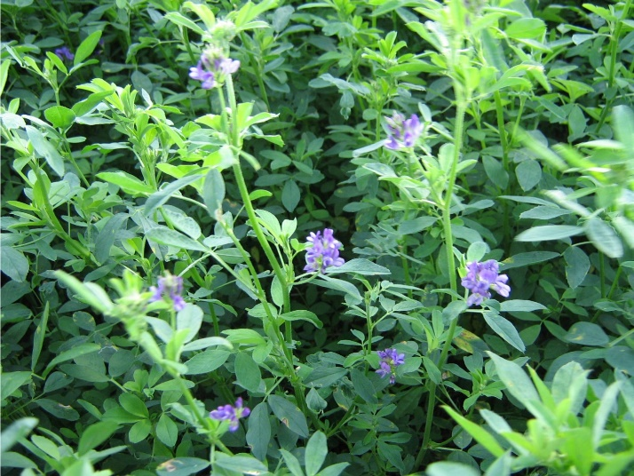
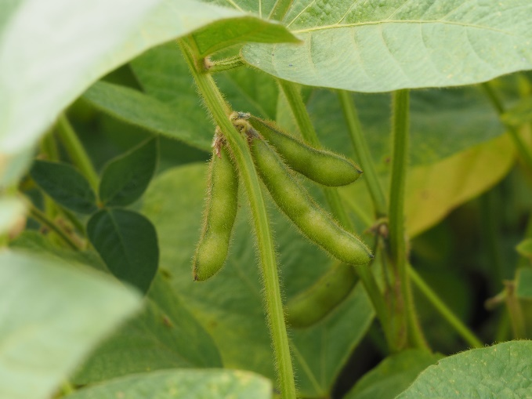
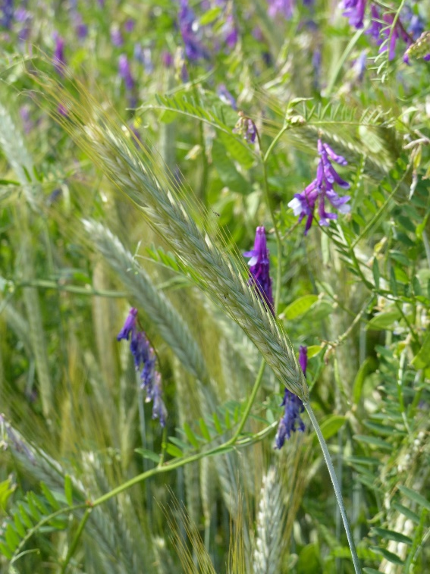
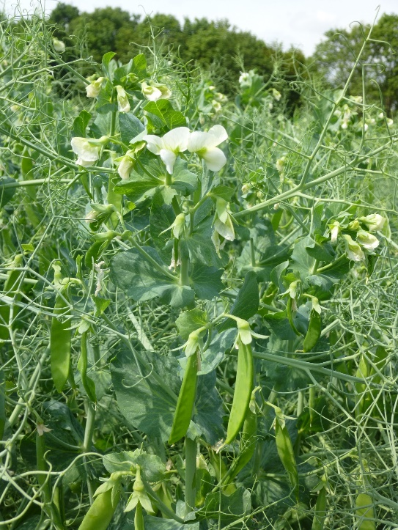
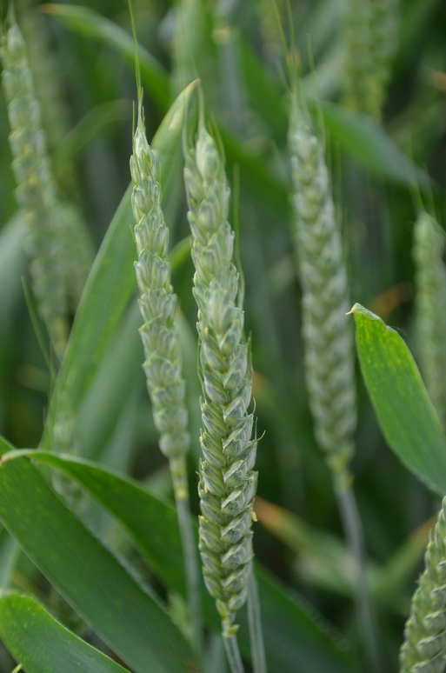
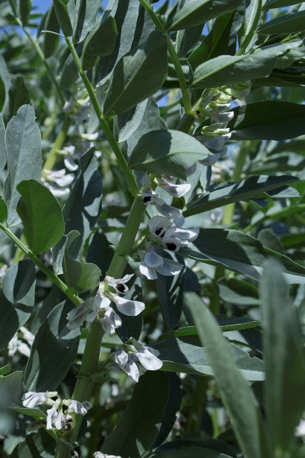
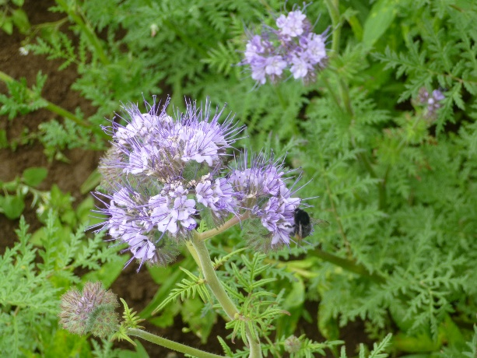
Vielen Dank für die Aufmerksamkeit!
Bodensee-Stiftung
Fritz-Reichle-Ring 4
78315 Radolfzell
Andreas Ziermann
andreas.ziermann@bodensee-stiftung.org
Fotos: LLH
Notes:
Vielen Dank für die Aufmerksamkeit
Fotos: LLH

